Slide 1







Relever le double défi alimentaire et climatique
Reconsidérer et valoriser les ressources rurales
Guillaume Benoit
Président du groupe « eau et sécurité alimentaire »
du Partenariat français pour l'eau (PFE)
Membre du CGAAER (MAAF)

Slide 2
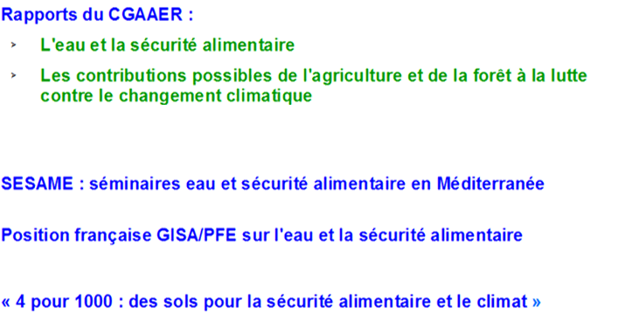



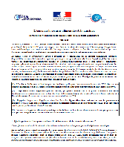

Une réflexion collective
Disponibles en ligne

Slide 3
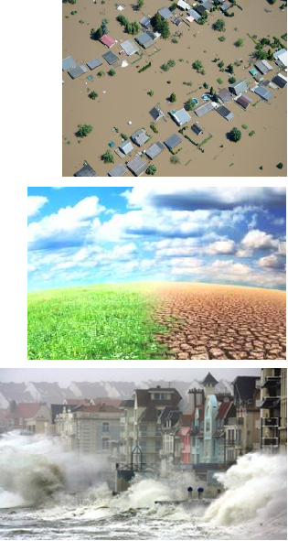
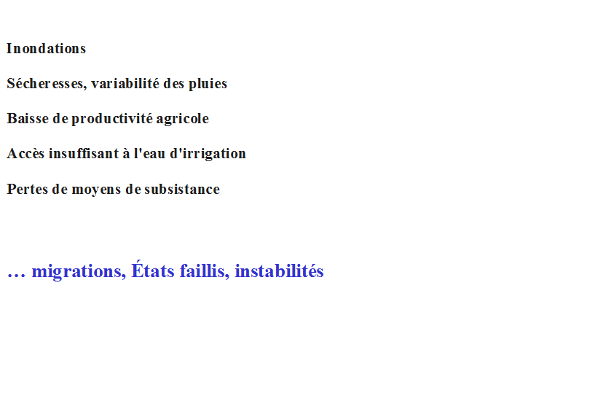
Le dérèglement climatique
= une forte montée des risques d'insécurité alimentaire

Slide 4
Le secteur des terres (agriculture, forêts et sols) dans la problématique mondiale
24 % des émissions mondiales de GES (agriculture : 10 %, déforestation : 11%),
Un secteur très menacé par le dérèglement alors que + 60% de production agricole nécessaire d’ici 2050 _{(FAO)}
Un secteur vital pour réussir l'atténuation : rôle de « pompes à carbone » des bois et des champs (stockage et substitution)
Un secteur vital pour ses autres rôles multiples : alimentation, emplois, équilibre urbain/rural, gestion de l'eau (90 % total utilisé monde), sols, biodiversité.
Une spécificité enfin reconnue par le GIEC (2014) :
e AFOLU : Agriculture, Forestry and Other Land Use
Enjeu = conjuguer adaptation + sécurité alimentaire + atténuation

Slide 5
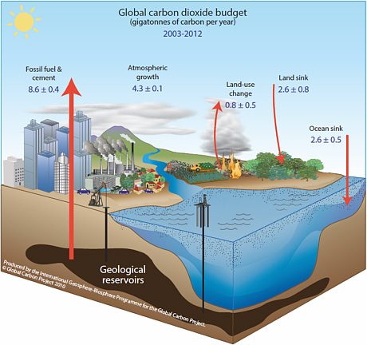
Des émissions de GES, mais aussi de l'absorption et de la séquestration du carbone
Perturbation du cycle de carbone à cause des activités humaines, de 2003 à 2012
(milliards de tonnes de C par an)
Sans la « pompe à carbone » océanique (plancton..) et terrestre (forêts, toundras, pâturages, cultures agricoles…), les émissions nettes de CO2 seraient doublées

Slide 6
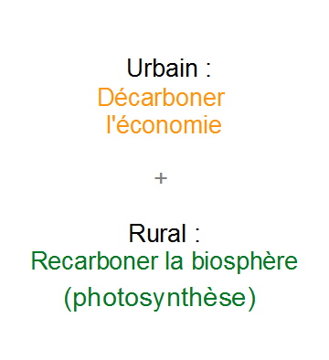
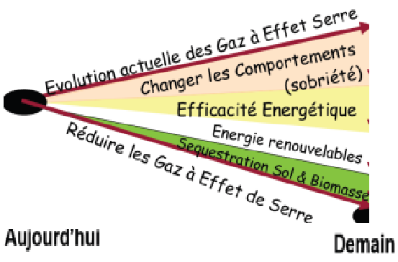
Réduire les émissions de 40 à 70% d’ici 2050/2010
= Décarboner l’économie + recarboner la biosphère
« Une évolution à grande échelle de nos systèmes énergétiques et du secteur des terres » (GIEC )

Slide 7

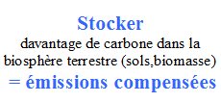
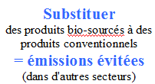


Secteur des terres : « 20 à 60 % du potentiel mondial d'atténuation à l'horizon 2030 » (GIEC, 2014)
Un secteur unique car pouvant agir sur 3 grands axes :
Economiser l’énergie consommée directe (tracteurs, serres) et indirectes (gaspillages alimentaires …) Réduire les émissions de CH4 et N2O (Agriculture et Elevage | Stocker davantage dans les sols (carbone organique) et dans la biomasse (bois …) Réduire les déstockages (dégradation des terres, déforestation, artificialisation des sols) | Innover et produire davantage pour substituer des produits bio-sourcés (chimie verte, bois, bioénergies …) à des produits de GES (ciment, pétrole, gaz …)

Slide 8
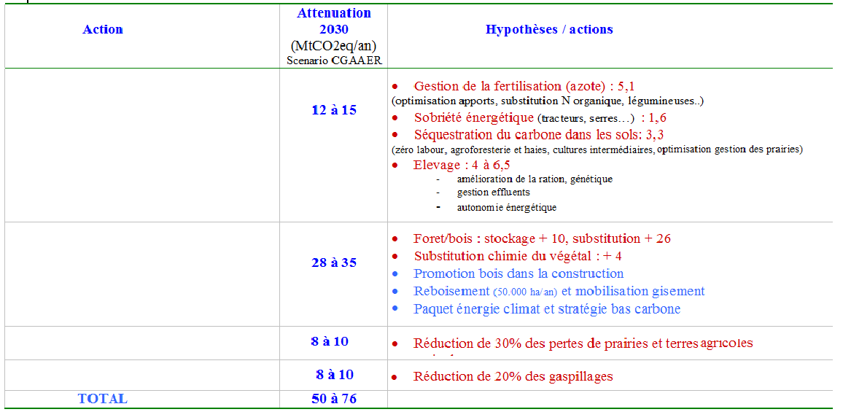
AFOLU : potentiel d’atténuation France
Agriculture & élevage :
Transition agro-écologique
Gestion dynamique forêt,
Filière bois et bioéconomie
Préservation terres & prairies
Réduction gaspillage alimentaire
Soit jusqu'à 1/2 objectif d'atténuation France 2030 !

Slide 9
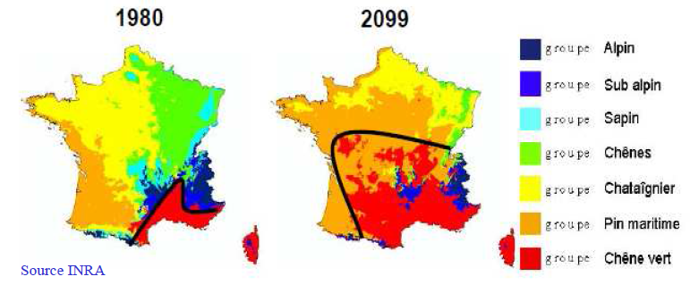
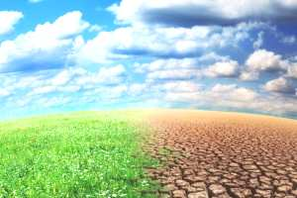
Une condition : réussir l’adaptation
GIEC : 3 risques pour l'Europe
Relation eau et agriculture :
- augmentation des besoins en eau
- des étiages + longs et + sévères
Mal-urbanisation / inondations
Canicules / santé et productivité
= Besoin infrastructures hydrauliques +
extension et efficience de l'irrigation pour prévenir les risques, sécuriser les systèmes
Adaptation secteur des terres =
Accès à l'eau, stockage, extension / efficience de l'irrigation
Agro-écologie
Autres : accès à semences adaptées, raccourcissement des
cycles (forêts)...
Méditerranéïsation
: ex forêt

Slide 10
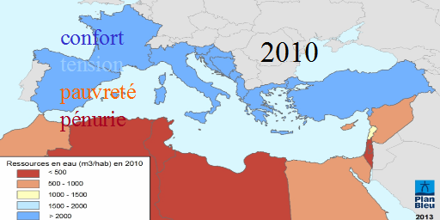
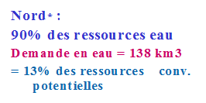
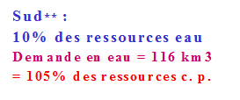
Des ressources en eau inégalement réparties
290 millions de méditerranéens en pénurie en 2050?
(64 en 2010)
La France a la chance de disposer d'une ressource en eau abondante, encore très peu stockée :
Total « consommé » = 5,35 km³/an
Total ressource mobilisable = 175 km³/an
Part consommé/écoulements = 3 %
Capacité stockage env 3 % contre 50 % Ebre (Espagne) et 200 % Oum er Rbia (Maroc)
Les pays riches en eau devront contribuer à sécuriser (commerce) les approvisionnements alimentaires croissants des pays en pénurie

Slide 11
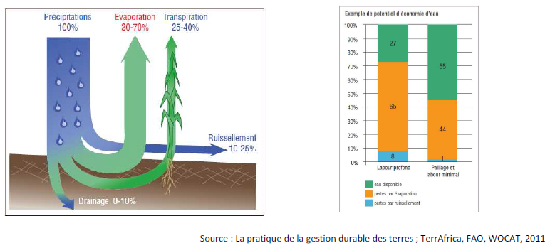
Mieux valoriser aussi l‘eau et les sols
Agro-écologie = + de productivité, de résilience et de stockage de carbone

Slide 12
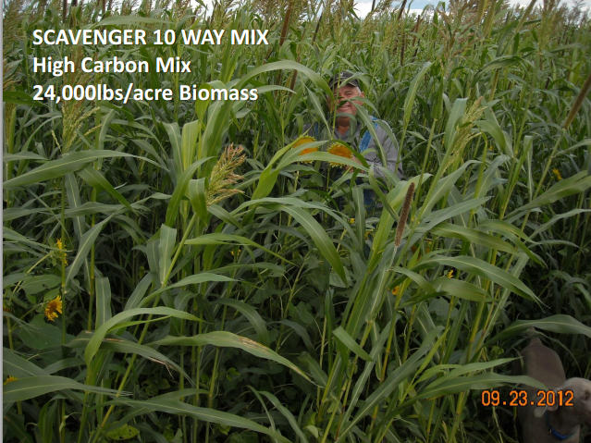
Un exemple de recarbonation de la biosphère : agriculture de conservation en grandes cultures
Nées années 1930 aux USA en réponse aux sécheresses, tempêtes de sable
105 millions ha au niveau mondial dont 25 au Brésil
● rendements : + 20 à 120 % ● eau : - 20 à - 50 %
Exemple de l'exploitation de M. Brandt en Ohio :
1150 acres
non labour depuis 1971
semis SCV depuis 1978
Cultures dérobées, associées. Fort recours aux légumineuses.
Élimination des cultures intermédiaires par roulage.
Innovation continue
Taux de matière organique passé de 0,5 à 8 % de 1971 à 2015
Baisse de consommation de pesticides jusqu'à 90 %
Rendements : + 15 % (maïs) à + 45 % (soja) / moyenne locale
Coûts de production 210 $/acre (moyenne locale 480$)

Slide 13
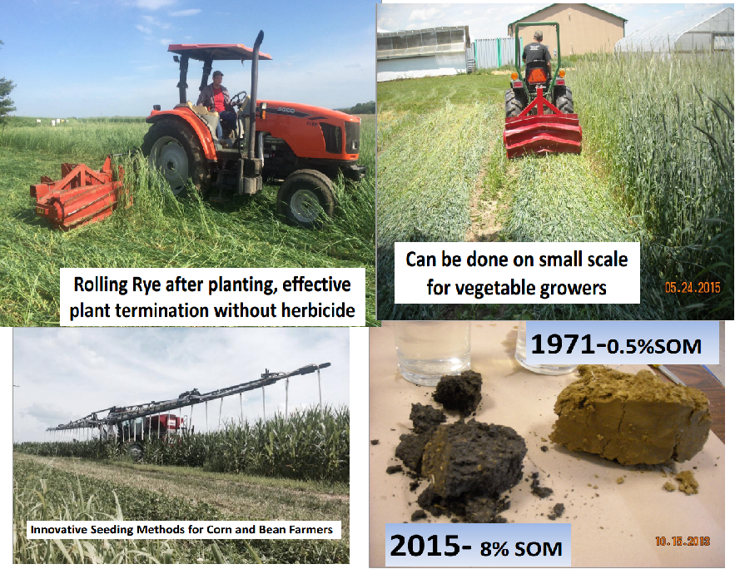
Un exemple de recarbonation de la biosphère

Slide 14
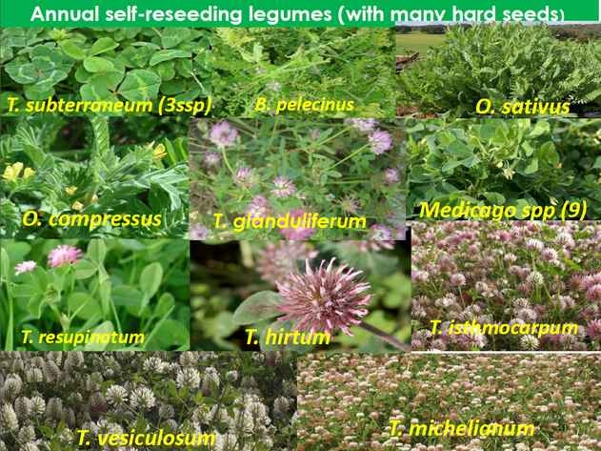
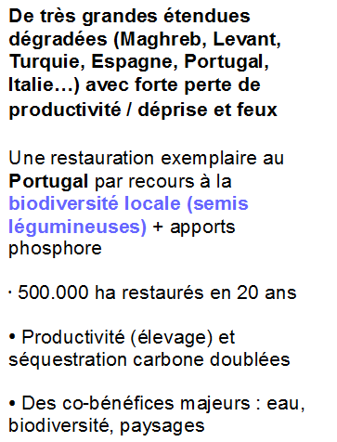
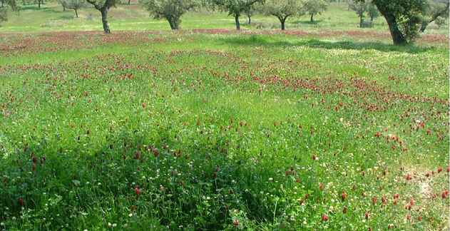
Un exemple de recarbonation en Méditerranée

Slide 15
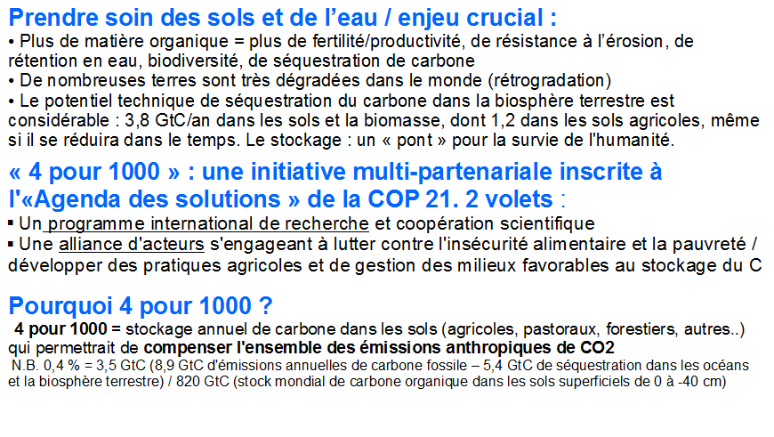

COP 21 / Agenda des Solutions :
L’initiative « 4 pour 1000 : des sols pour la sécurité alimentaire et le climat »

Slide 16
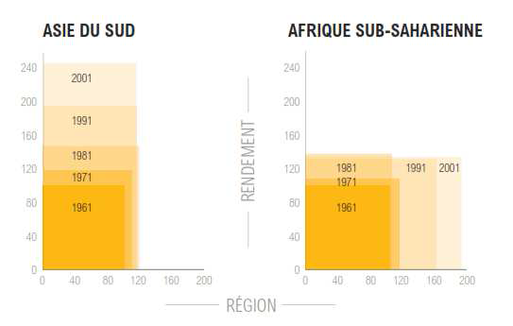
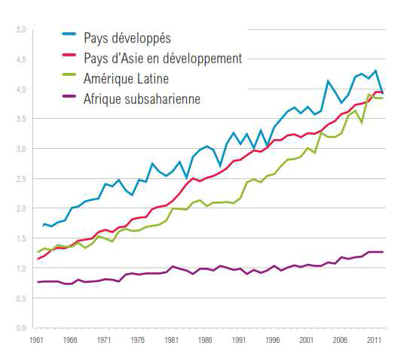
Une priorité mondiale : le développement agricole et rural de l’Afrique
Des indicateurs au rouge, une grande vulnérabilité :
faible productivité, peu d'irrigation, forte déforestation,
malnutrition, dépendance alimentaire.
3/4 des sols sont dégradés ou très dégradés,
perte de 6 millions ha/an
Des besoins gigantesques :
alimentation, emplois,
équilibre urbain/rural
Heureusement aussi des atouts (eau mobilisable)
et des réussites locales exemplaires de reverdissement
Mais comment réussir une transition à grande échelle ?

Slide 17
Quelles priorités en conclusion?
Décarboner l'économie / recarboner la biosphère
Risques +++ d'insécurité alimentaire : pas d'action locale ou plan national sans prise en compte de l'enjeu global (climat et sécurité alimentaire).
S'appuyer sur l'agriculture familiale, valoriser l'eau, les sols et la forêt réussir la transition agro-écologique.
Sortir des discours généraux sur « l'eau est rare », développer des solutions adaptées (offre et demande) à chaque territoire / conjuguer production, adaptation et atténuation. Agir eau bleue/ eau verte
S'engager pour réussir la mutation territoriale /relever le défi alimentaire et climatique.
Ex: Projet agro-écologique pour la France,
COP 21 / 4 pour 1000 : des sols pour la sécurité alimentaire et le climat
Quels visions, actions, politiques, financements, nouvelles relations ville/rural ?

Slide 18
Merci de votre attention
Guillaume Benoit
Président du groupe « eau et sécurité alimentaire »
du Partenariat français pour l'eau (PFE)
Membre du CGAAER (MAAF)

